Slide 1



LA GESTIONE DEI RISCHI STRADALI NELLA PROSPETTIVA DELLA ISO 39001
RTSMS Road Traffic Safety Management Systems

Slide 2

GESTIONE DEI RISCHI STRADALI
Obiettivi formativi.
Con i contenuti di seguito esposti, si mira a fornire conoscenze basilari e informazioni di supporto in materia di gestione dei rischi stradali secondo l’approccio proprio della norma ISO 39001.
Proprio per la ragione che è la stessa norma ISO 39001 a richiedere la definizione del contesto dell’organizzazione e la determinazione dei requisiti legali collegati con il sistema di gestione, viene presentato in apertura il quadro dei dati sugli incidenti stradali e, subito dopo, il riepilogo delle prescrizioni legali vigenti sul territorio italiano.
VALUTAZIONE E PREVENZIONE DEL RISCHIO DA INCIDENTI STRADALI

Slide 3
GESTIONE DEI RISCHI STRADALI
Obiettivi formativi.
L’altra finalità di queste presentazioni è di creare una solida consapevolezza (richiesta anch’essa dalla ISO 39001) sull’entità del fenomeno degli incidenti stradali ed il pesante tributo di feriti e vittime a livello mondiale, europeo ed italiano.
Si vuole, inoltre, porre l’attenzione sulle principali cause che portano all’incidente in modo da fornire spunti sui possibili interventi di prevenzione, protezione, buone prassi ed approcci di tipo sistemico, che possano essere convenientemente adottati dalle aziende, dai lavoratori e anche da ogni singolo cittadino che utilizza le strutture viarie.
VALUTAZIONE E PREVENZIONE DEL RISCHIO DA INCIDENTI STRADALI

Slide 4
Gestione dei rischi stradali
DATI FONDAMENTALI PER DETERMINARE IL CONTESTO

Slide 5
RISCHIO DA INCIDENTI STRADALI – problema GLOBALE
Si stima che ogni anno a livello mondiale:
1,3 milioni di persone muoiano a seguito di incidenti stradali.
Da 20 a 50 milioni di persone rimangono ferite in incidenti stradali.
I numeri sono in aumento.
La sicurezza stradale riguarda tutti.
Migliorare la sicurezza stradale (RTS) è un impegno globale.
Possiamo intervenire con azioni positive anche quando si parla di sicurezza sul lavoro.
VALUTAZIONE E PREVENZIONE DEL RISCHIO DA INCIDENTI STRADALI

Slide 6
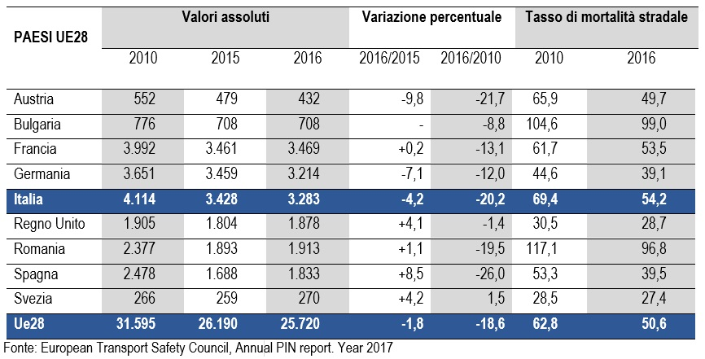
INCIDENTI STRADALI – SITUAZIONE NEI PAESI EUROPEI
(Dati relativi a: 2010, 2015 e 2016, per alcuni paesi europei).
2016: diminuisce il numero delle vittime: -1,8% rispetto al 2015 e
-18,6% rispetto al 2010. In totale si contano 25.720 morti.
In media si hanno 50,6 morti per milione di abitanti.
Alcuni Stati sono più virtuosi (es. Svezia con 27,4 morti per milione di abitanti) e altri più rischiosi vicini a 100 morti per milione.
VALUTAZIONE E PREVENZIONE DEL RISCHIO DA INCIDENTI STRADALI

Slide 7
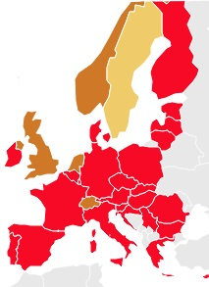
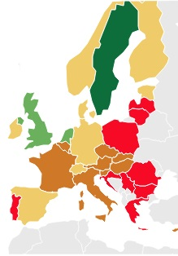
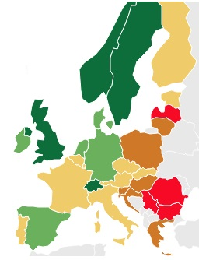
Incidenti mortali: risultati del «Road Safety Programme»
Anno 2001
Anno 2010
Anno 2016
● < 30 morti x mln. di abitanti ● 30-40 morti x mln. di abitanti
● 41-60 morti x mln. di abitanti ● 61-80 morti x mln. di abitanti
● >80 morti x mln. di abitanti (FONTE European Transport Safety Council)
VALUTAZIONE E PREVENZIONE DEL RISCHIO DA INCIDENTI STRADALI

Slide 8
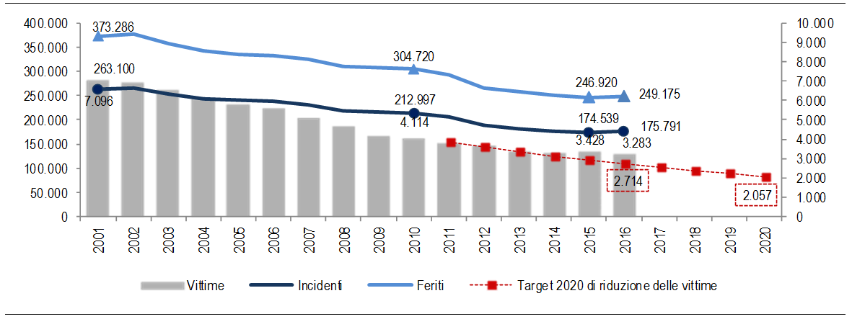
INCIDENTI STRADALI IN ITALIA – da 2001 a 2016 con feriti
Dal 2001 al 2014 si registra una una costante diminuzione.
Nel 2015 un inaspettato incremento +0,7%; aumentano anche i feriti gravi. Riduzione costante del numero delle vittime: 7096 (anno 2001) → 3283 (nel 2016) L’obiettivo europeo è – 50% delle vittime nel decennio 2010 - 2020. (Fonte Istat)
VALUTAZIONE E PREVENZIONE DEL RISCHIO DA INCIDENTI STRADALI

Slide 9
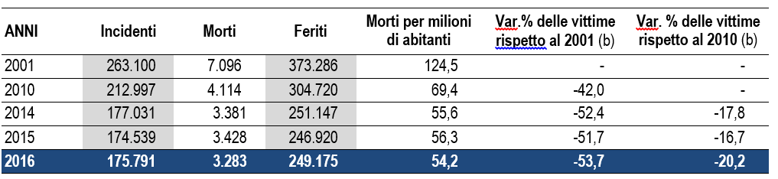
INCIDENTI STRADALI – SITUAZIONE IN ITALIA
Dati relativi a: 2001, 2010, 2014, 2015 e 2016. Numero di incidenti, morti per milione di abitanti, feriti e variazioni %.
2016: in Italia si sono verificati 175.791 incidenti stradali con feriti.
Le vittime sono state 3.283 e i feriti 249.175.
Il tasso di mortalità diminuisce da 55,6 (a.2015) a 54,2 morti per milione di abitanti.
Rispetto al 2010, le vittime della strada diminuiscono del 20,2%. (Fonte Istat)
VALUTAZIONE E PREVENZIONE DEL RISCHIO DA INCIDENTI STRADALI

Slide 10
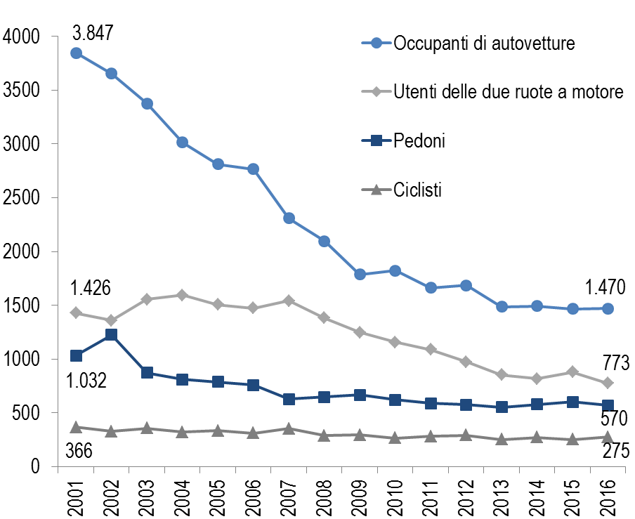
INCIDENTI STRADALI in ITALIA: per tipologia di utenti stradali
Nel 2016, aumentano le vittime tra i ciclisti: +9,6% rispetto al 2015.
Netta riduzione delle vittime fra gli automobilisti: -61,8% dal 2001.
Numerose le vittime fra i motociclisti: circa il 50 % rispetto agli automobilisti.
Le vittime fra i pedoni sono molte: circa il 18% del totale. (Fonte Istat)
VALUTAZIONE E PREVENZIONE DEL RISCHIO DA INCIDENTI STRADALI

Slide 11
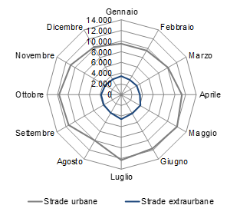
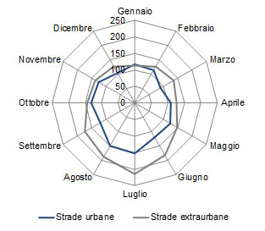
INCIDENTI STRADALI: per tipo di strada e mese, (anno 2016)
A sinistra gli incidenti con feriti , a destra il numero di vittime.
Su strade urbane si ha la maggior parte di incidenti con feriti; il massimo nei mesi di maggio, giugno, luglio, settembre e ottobre.
I casi mortali sono più numerosi sulle strade extraurbane, il massimo nei mesi di giugno luglio e agosto. (Fonte Istat)
VALUTAZIONE E PREVENZIONE DEL RISCHIO DA INCIDENTI STRADALI

Slide 12
INCIDENTI STRADALI esaminiamo le cause, Italia, a. 2016
CAUSE principali degli incidenti | Strade urbane |  | Extraurbane |  | Totale
 | .n. | % | n. | % | n. | %
Guida distratta o andamento indeciso | 24.839 | 15,0 | 11.280 | 19,6 | 36.119 | 16,2
Mancato rispetto di precedenza o semaforo | 28.771 | 17,4 | 4.108 | 7,1 | 32.879 | 14,8
Velocità troppo elevata | 14.614 | 8,8 | 8.783 | 15,3 | 23.397 | 10,5
Insufficiente distanza di sicurezza | 13.296 | 8,0 | 8.484 | 14,7 | 21.780 | 9,8
Manovra irregolare | 12.674 | 7,7 | 3.250 | 5,6 | 15.924 | 7,1
Svolta irregolarmente | 4.493 | 2,7 | 640 | 1,1 | 5.133 | 2,3
Andatura contromano | 3.152 | 1,9 | 1.618 | 2,8 | 4.770 | 2,1
Sorpasso irregolare | 2.799 | 1,7 | 1.180 | 2,1 | 3.979 | 1,8
Mancata precedenza al pedone | 7.208 | 4,4 | 120 | 0,2 | 7.328 | 3,3
Comportamento scorretto del pedone | 6.882 | 4,2 | 535 | 0,9 | 7.417 | 3,3
Distrazione, mancata precedenza e velocità elevata sono le prime tre cause di incidente. Seguono: insufficiente distanza di sicurezza, manovra irregolare e comportamento scorretto dei pedoni. Mancano dati certi su guida in stato di alterazione (alcool/droghe). (Fonte Istat)
VALUTAZIONE E PREVENZIONE DEL RISCHIO DA INCIDENTI STRADALI

Slide 13
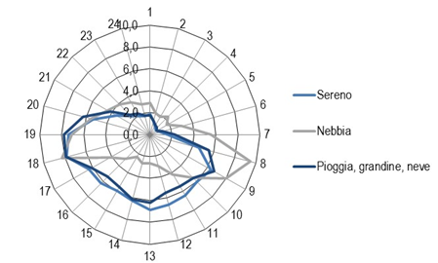
INCIDENTI STRADALI: influenza di meteo e orario (2016)
A sinistra si nota che il numero di incidenti è maggiore in condizioni di sereno piuttosto che con pioggia o neve. A destra, la frequenza maggiore si osserva tra le 8 e le 9 del mattino, tra le 13 e le 14 e tra 18 e le 19. Gli incidenti in condizioni di nebbia presentano due evidenti picchi alle 8 e alle 18. (Fonte ISTAT)
VALUTAZIONE E PREVENZIONE DEL RISCHIO DA INCIDENTI STRADALI

Slide 14
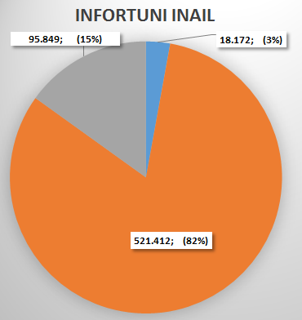
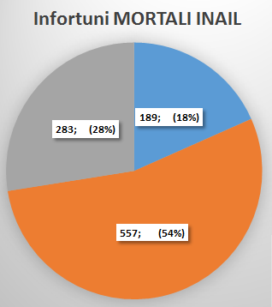
INCIDENTI STRADALI durante il lavoro e in itinere (a. 2017)
(Fonte Banca dati INAIL)
Gli infortuni di lavoro con mezzo di trasporto sono stati circa 18172, il 3% del totale, invece quelli nel tragitto casa–lavoro (itinere) sono stati 95849, il 15% del totale. Nei casi mortali le percentuali aumentano: con mezzo di trasporto 18% e in itinere 28% del totale: è elevata la mortalità da incidenti stradali.
VALUTAZIONE E PREVENZIONE DEL RISCHIO DA INCIDENTI STRADALI

Slide 15
Gestione rischi stradali
I REQUISITI LEGALI DI CARATTERE GENERALE

Slide 16
Codice della Strada (D.Lgs. 285 del 30/4/1992
(e s.m.i. es. L.41/2016 reato di omicidio stradale.)
Art. 1. Principi generali
Comma 1. La sicurezza delle persone, nella circolazione stradale, rientra tra le finalità primarie di ordine sociale ed economico perseguite dallo Stato.
Comma 2. Le norme si ispirano al principio della sicurezza
stradale, perseguendo gli obiettivi: di ridurre i costi economici, sociali ed ambientali derivanti dal traffico veicolare; di migliorare il livello di qualità della vita dei cittadini anche attraverso una razionale
utilizzazione del territorio; di migliorare la fluidità della circolazione.
VALUTAZIONE E PREVENZIONE DEL RISCHIO DA INCIDENTI STRADALI

Slide 17

Codice della Strada – Alcuni dei contenuti
In questo corposo testo di Legge troviamo:
La regolamentazione della circolazione urbana e extraurbana.
Norme per i trasporti «eccezionali».
Norme per la costruzione e la gestione delle strade.
Norme per i cantieri stradali.
Disposizioni per attraversamenti ed incroci.
Disposizioni per la pubblicità a bordo strada.
Disposizioni per la segnaletica stradale.
Caratteristiche per i veicoli e rimorchi (massa, dimensioni).
Modalità per l’omologazione dei veicoli.
Limiti per la circolazione di macchine agricole.
Disposizioni per l’uso del cronotachigrafo.
Le sanzioni per le infrazioni al Codice della strada.
  E molto altro ancora …
VALUTAZIONE E PREVENZIONE DEL RISCHIO DA INCIDENTI STRADALI

Slide 18
Gestione dei rischi stradali
I REQUISITI LEGALI SPECIFICI PER I LUOGHI DI LAVORO

Slide 19
D.LGS. 81/2008 e s.m.i. – Testo Unico sulla Sicurezza e Salute nei Luoghi di Lavoro
Il D.Lgs.81/2008 e s.m.i., prevede misure di prevenzione e protezione da adottare per quello che riguarda la sicurezza stradale. Tali misure vedono come destinatari:
  Datore di Lavoro
  RSPP
  Dirigenti e Preposti
  Lavoratori e RLS
  Medico Competente
VALUTAZIONE E PREVENZIONE DEL RISCHIO DA INCIDENTI STRADALI

Slide 20
Art.15 D.Lgs.81/2008 e s.m.i.- Misure generali di tutela
Art.15 D.Lgs.81/2008 s.m.i. – Le misure generali di tutela della salute e della sicurezza dei lavoratori nei luoghi di lavoro riconducibili alla sicurezza stradale sono:
La valutazione di tutti i rischi per la salute e la sicurezza (compreso il rischio stradale, derivante dall’uso dei mezzi aziendali, ma anche considerando gli infortuni in itinere);
Programmare e adottare una prevenzione mirata;
Eliminare i rischi e, ove ciò non sia possibile, ridurli al minimo;
VALUTAZIONE E PREVENZIONE DEL RISCHIO DA INCIDENTI STRADALI

Slide 21
Art.15 D.Lgs.81/2008 e s.m.i.- Misure generali di tutela
Il rispetto dei principi di ergonomicità dell’organizzazione del lavoro, nella concezione dei posti di lavoro, nella scelta delle attrezzature;
Il controllo sanitario dei lavoratori;
L’allontanamento del lavoratore dall’esposizione al rischio per motivi sanitari inerenti la sua persona e l’adibizione ove possibile ad altra mansione;
VALUTAZIONE E PREVENZIONE DEL RISCHIO DA INCIDENTI STRADALI

Slide 22
Art.15 D.Lgs.81/2008 e s.m.i.- Misure generali di tutela
Informazione e Formazione adeguata per i lavoratori, e per tutte le figure aziendali (DL, RSPP, DIRIGENTI, PREPOSTI, RLS, ADD.EMERGENZE);
Istruzioni adeguate ai lavoratori;
Partecipazione e consultazione dei lavoratori e dei RLS;
La programmazione di misure per garantire un miglioramento nel tempo dei livelli di sicurezza, anche attraverso l’adozione di codici di condotta e di buone prassi;
VALUTAZIONE E PREVENZIONE DEL RISCHIO DA INCIDENTI STRADALI

Slide 23
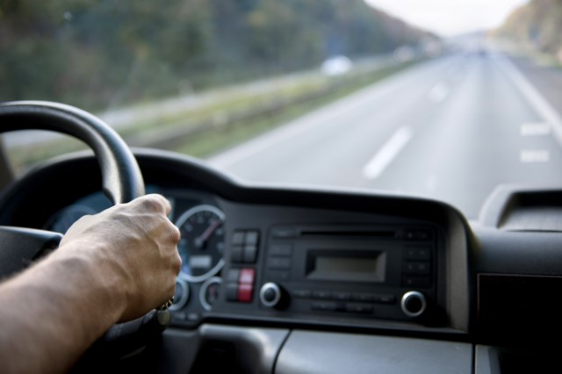
Art.15 D.Lgs.81/2008 e s.m.i.- Misure generali di tutela
L’organizzazione e l’adozione di misure di emergenza da attuare in caso di primo soccorso, di lotta antincendio, di evacuazione e di pericolo grave ed immediato;
L’uso di segnali di sicurezza e di avvertimento;
La regolare manutenzione delle attrezzature di lavoro.
VALUTAZIONE E PREVENZIONE DEL RISCHIO DA INCIDENTI STRADALI

Slide 24
Art.18 – Obblighi del Datore di Lavoro e del Dirigente
L’Art.18 del D.Lgs.81/2008, definisce gli obblighi per il Datore di Lavoro e per i Dirigenti. Per quanto riguarda la sicurezza stradale si evidenziano i seguenti punti:
  Attivare la Sorveglianza Sanitaria (sorveglianza per autisti professionali es. alcool e drugs test);
  Assegnare i compiti ai lavoratori, in base alle capacità e condizioni degli stessi;
  Fornire ai lavoratori i necessari e idonei DPI;
  Richiedere l’osservanza ai lavoratori delle disposizioni aziendali (regole di condotta, procedure e altro) in materia di sicurezza.
VALUTAZIONE E PREVENZIONE DEL RISCHIO DA INCIDENTI STRADALI

Slide 25
Art.33 - Compiti del RSPP e del Servizio di Prevenzione e Protezione
Il RSPP è nominato in ogni azienda e coordina l’attività del Servizio di Prevenzione e Protezione (SPP). In particolare:
  Valuta i rischi (anche legati alla sicurezza stradale) e individua le misure di sicurezza da adottare.
  Elabora le misure preventive e protettive.
  Elabora procedure di sicurezza relative all’uso di mezzi di trasporto.
  Propone programmi di informazione e formazione per i lavoratori (anche per il rischio stradale).
  Partecipa alle consultazioni aziendali (Riunione Periodica).
VALUTAZIONE E PREVENZIONE DEL RISCHIO DA INCIDENTI STRADALI

Slide 26
Art.19 D.Lgs.81/2008 e s.m.i. – Obblighi del Preposto
Il Preposto, ove presente, deve:
Sovraintendere e vigilare sull’osservanza da parte dei singoli lavoratori dei loro obblighi di legge, nonché delle disposizioni aziendali previste per garantire la sicurezza stradale.
Segnalare tempestivamente al Datore di Lavoro / Dirigente, sia le deficienze dei mezzi e dei dispositivi di protezione, sia ogni altra condizione di pericolo che si verifichi durante il lavoro, delle quali venga a conoscenza.
VALUTAZIONE E PREVENZIONE DEL RISCHIO DA INCIDENTI STRADALI

Slide 27
Art.20 D.Lgs.81/2008 e s.m.i. – Obblighi dei lavoratori
Anche i lavoratori hanno precisi obblighi per la sicurezza stradale:
Utilizzare correttamente i mezzi assegnati;
Segnalare le deficienze dei mezzi e eventuali condizioni di pericolo;
Non alterare i dispositivi di sicurezza, segnalazione o di controllo;
Non compiere operazioni o manovre che possano compromettere la sicurezza propria o di altri lavoratori;
Rispettare le procedure;
Partecipare alla formazione;
  Sottoporsi ai controlli sanitari.
VALUTAZIONE E PREVENZIONE DEL RISCHIO DA INCIDENTI STRADALI

Slide 28
Art.25 D.Lgs.81/2008 – Obblighi del Medico Competente
Il Medico Competente, su incarico del Datore di Lavoro, relativamente alla sicurezza stradale apporta il seguente contributo:
  Partecipa alla Valutazione dei Rischi;
  Sottopone i lavoratori ad accertamenti specifici;
  Esamina patologie pregresse o uso di farmaci che possano avere controindicazioni alla mansione svolta;
  Esprime giudizi di idoneità dei lavoratori (autisti);
  Informa i lavoratori sugli esiti degli accertamenti effettuati;
  Comunica al SPP i risultati complessivi degli accertamenti effettuati.
VALUTAZIONE E PREVENZIONE DEL RISCHIO DA INCIDENTI STRADALI

Slide 29
Gestione dei rischi stradali
DALLA VALUTAZIONE DEI RISCHI AI CONTROLLI OPERATIVI

Slide 30
Valutazione dei Rischi - Misure di Prevenzione e Protezione
Nell’ottica della ISO 39001 i controlli operativi devono essere strettamente conseguenti, secondo un approccio per processi, con la pianificazione basata sulla determinazione di rischi e opportunità.
Gli incidenti stradali connessi con le condizioni lavorative possono essere ridotti con una specifica e accurata Valutazione dei Rischi.
RISCHIO = PROBABILITA’ x DANNO
Attuando idonee e specifiche misure di PREVENZIONE
e PROTEZIONE si riduce il rischio di incidenti stradali.
VALUTAZIONE E PREVENZIONE DEL RISCHIO DA INCIDENTI STRADALI

Slide 31
Quali misure di Prevenzione e Protezione?
Individuare le necessarie e idonee misure di Prevenzione e Protezione è di fondamentale importanza per ridurre il rischio di incidenti stradali.
Per analizzare i molteplici fattori si può usare la logica delle «5 M»:
MAN : i lavoratori sono ok?
MACHINE : le attrezzature sono ok?
MEDIUM : strada, meteo, ecc., sono ok?
MISSION : percorsi, tempi, ecc., sono ok?
MANAGEMENT : struttura, organizzazione, pianificazione, sono ok?
L’analisi individua i punti di debolezza e le misure migliorative.
VALUTAZIONE E PREVENZIONE DEL RISCHIO DA INCIDENTI STRADALI

Slide 32
MAN – I lavoratori sono ok?
Alcuni degli aspetti da appurare sono:
La formazione specifica sulla sicurezza stradale è
stata erogata?
Sono ben chiari gli effetti negativi che possono provocare trattamenti farmacologici, l’uso di alcol o di sostanze stupefacenti?
L’idoneità alla mansione è stata valutata dal Medico Competente?.
Sono comunicati stati patologici/uso di farmaci che possano potenzialmente creare controindicazioni alla guida dei mezzi?
Sono diffusi e promossi i comportamenti alimentari e/o abitudini personali più corretti ?
VALUTAZIONE E PREVENZIONE DEL RISCHIO DA INCIDENTI STRADALI

Slide 33
MAN – I lavoratori sono ok?
Altri aspetti da appurare:
Le competenze dei lavoratori sono monitorate
nel tempo?
Le esigenze di aggiornamento formativo sono monitorate nel tempo?
La validità della patente di guida degli operatori è monitorata nel tempo? (Es. sospensione, perdita dei punti, ecc.).
E’ presente una procedura aziendale per la segnalazione di disagi fisici occorsi ai lavoratori durante la guida (colpi di sonno, vertigini, problemi alla vista, attacchi di panico, fastidio alla luce, emicrania, ecc.), e sono svolte accurate indagini sulle cause?
VALUTAZIONE E PREVENZIONE DEL RISCHIO DA INCIDENTI STRADALI

Slide 34
MAN – I lavoratori sono ok?
Altri aspetti importanti da considerare:
I lavoratori addetti alla guida hanno
frequentato corsi di guida sicura?
I lavoratori sono stati resi consapevoli dei carichi massimi trasportabili con i mezzi in dotazione?
Gli incarichi operativi sono assegnati considerando anche le differenze di genere, di età, di nazionalità, ecc.?
VALUTAZIONE E PREVENZIONE DEL RISCHIO DA INCIDENTI STRADALI

Slide 35
MACHINE – Le attrezzature sono ok?
In relazione alle attrezzature in dotazione è necessario osservare:
Nell’acquisizione dei mezzi, viene valutata idoneità e adeguatezza in termini di sicurezza per l’uso che ne verrà fatto?
Gli interventi di manutenzione dei mezzi sono pianificati ed attuati con la dovuta periodicità?
Sono presenti procedure aziendali per la valutazione dello stato del mezzo prima dell’inizio di ogni trasporto?
Sono presenti procedure aziendali per la verifica della corretta distribuzione dei carichi, del loro ancoraggio o fissaggio?
VALUTAZIONE E PREVENZIONE DEL RISCHIO DA INCIDENTI STRADALI

Slide 36
MACHINE – Le attrezzature sono ok?
Ed ancora ….
Sono monitorate le scadenze delle polizze assicurative dei mezzi?
Sono predisposti Registri per ogni mezzo, dove annotare tutte le anomalie riscontrate dagli operatori, a cui dovranno far seguito interventi di ordinaria o straordinaria manutenzione?
Le postazioni di guida sono ergonomiche per gli operatori?
Le sostituzioni o riparazioni di parti usurate avvengono con rapidità?
Le condizioni igieniche del posto di guida sono mantenute nel tempo?
VALUTAZIONE E PREVENZIONE DEL RISCHIO DA INCIDENTI STRADALI

Slide 37
MEDIUM – Strada, meteo, sono ok?
Per questo ulteriore fattore, gli aspetti da monitorare/adottare sono:
Le condizioni dei tratti stradali da percorrere sono valutate prima della scelta?
Le condizioni di traffico ordinarie e straordinarie (es. lavori in carreggiata, incidenti, deviazioni) sono considerate nella scelta dei tragitti?
Le condizioni metereologiche possibili lungo le tratte da percorrere (nevicate, basse temperature, piogge abbondanti, ecc.) sono considerate nella scelta e nella pianificazione dei tragitti?
VALUTAZIONE E PREVENZIONE DEL RISCHIO DA INCIDENTI STRADALI

Slide 38
MISSION – Percorsi, tempi, ecc., sono ok?
Per questo fattore, gli aspetti da monitorare/adottare sono:
Viene valutata la lunghezza del tragitto in relazione al tempo assegnato per la percorrenza?
Viene assegnato e monitorato il tempo per le pause di riposo previste dal codice della strada?
Viene valutato il rischio maggiore dovuto alla guida in orario notturno e sono stabilite misure specifiche?
E’ pianificata la presenza di più operatori nelle lunghe tratte?
VALUTAZIONE E PREVENZIONE DEL RISCHIO DA INCIDENTI STRADALI

Slide 39
MANAGEMENT – La pianificazione è ok?
Anche le funzioni, direttive, gestionali e amministrative dell’azienda incidono sul rischio stradale, alcuni aspetti da considerare sono:
Nell’organizzazione aziendale sono chiari ruoli e responsabilità?
I vertici aziendali mettono in atto in prima persona comportamenti virtuosi, di esempio per tutti i lavoratori?
Lo stress lavoro-correlato, il benessere ambientale e il bilancio vita-lavoro, sono considerati nell’assegnazione dei carichi di lavoro?
Sono rimandate le attività su strada nel caso in cui le condizioni di sicurezza non siano quelle minime previste?
VALUTAZIONE E PREVENZIONE DEL RISCHIO DA INCIDENTI STRADALI

Slide 40
MANAGEMENT – La pianificazione è ok?
Altri aspetti di competenza dei vertici aziendali:
Per le fasi di accesso presso ditte terze
(es. carico, scarico, ecc.) sono stabilite procedure di sicurezza da seguire?
Sono stabilite regole di sicurezza (orari di carico e scarico, modalità, tempistica, ecc.) concertate con clienti e/o fornitori ?
Sono pianificati i tragitti sulla base dei tempi a disposizione per l’operatore, considerando tempi di percorrenza, tempi di carico/scarico, attese, rispetto dell’alternanza lavoro/riposo, ecc.?
VALUTAZIONE E PREVENZIONE DEL RISCHIO DA INCIDENTI STRADALI

Slide 41
MANAGEMENT – La pianificazione è ok?
Ed inoltre:
Viene valutata l’idoneità tecnico-professionale dei soggetti terzi ai quali viene appaltato il servizio di trasporto persone e/o merci?
E’ presente una procedura di qualificazione di fornitori a cui è affidata la manutenzione periodica dei veicoli?
E’ presente una procedura per registrare, analizzare e contrastare i quasi incidenti e gli incidenti da traffico stradale?
VALUTAZIONE E PREVENZIONE DEL RISCHIO DA INCIDENTI STRADALI

Slide 42
Gestione dei rischi stradali
L’ APPROCCIO PRESTAZIONALE DELLA ISO 39001

Slide 43

La ISO 39001 – Sistemi di gestione della sicurezza del traffico stradale - Road traffic safety (RTS) management systems
La norma ISO 39001 affianca altre norme sui sistemi di gestione organizzativa (come quelle per la qualità, per l’ambiente, per la salute e la sicurezza sul lavoro, ecc.) allo scopo di fornire uno strumento metodologico per pianificare e controllare efficacemente le operazioni su strada e prevenire gli incidenti che determinano morti e lesioni, dovuti al traffico stradale.
www.iso.org
La norma è stata emanata nel 2012 dall’ISO, l’organizzazione con sede a Ginevra alla quale aderiscono più di 160 nazioni.
VALUTAZIONE E PREVENZIONE DEL RISCHIO DA INCIDENTI STRADALI

Slide 44

La ISO 39001 – Sistemi di gestione della sicurezza del traffico stradale - Road traffic safety (RTS) management systems
La norma ISO 39001 può essere applicata da aziende ed enti, di qualunque dimensione e settore di attività.
I requisiti della norma sono formulati con un carattere generale e seguono un approccio per processi di valenza logica.
Spetta alle singole organizzazioni interpretare questi requisiti per adattarli alla propria specifica realtà.
La ISO 39001 promuove una responsabilità condivisa tra tutti gli operatori coinvolti nel traffico stradale.
VALUTAZIONE E PREVENZIONE DEL RISCHIO DA INCIDENTI STRADALI

Slide 45

La ISO 39001 – Sistemi di gestione della sicurezza del traffico stradale - Road traffic safety (RTS) management systems
I requisiti della ISO 39001 sono esposti secondo un ordine corrispondente alla struttura di alto livello «high level structure» delle norme ISO sui sistemi di gestione. Questa struttura si articola in 10 punti e favorisce l’integrazione tra i sistemi di gestione.
Per questo motivo, un’azienda che ha già attivato un sistema di gestione secondo una norma ISO per la qualità, per l’ambiente o per altri ambiti, sarà agevolata nell’applicazione della ISO 39001.
VALUTAZIONE E PREVENZIONE DEL RISCHIO DA INCIDENTI STRADALI

Slide 46

La ISO 39001 – Sistemi di gestione della sicurezza del traffico stradale - Road traffic safety (RTS) management systems
La conformità ai requisiti della ISO 39001 può avere come pubblico riconoscimento una certificazione di parte terza rilasciata da un organismo accreditato.
Tuttavia non è il conseguimento di un certificato la principale finalità dell’applicazione di questa norma.
La ISO 39001 è stata concepita per conseguire prestazioni di sicurezza stradale superiori a quelle raggiungibili mediante il rispetto delle leggi sul traffico stradale e per favorire il raggiungimento di obiettivi di sicurezza propri dell’organizzazione che adotta questo standard.
VALUTAZIONE E PREVENZIONE DEL RISCHIO DA INCIDENTI STRADALI

Slide 47
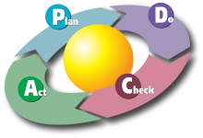
La ISO 39001 – Sistemi di gestione della sicurezza del traffico stradale - Road traffic safety (RTS) management systems
La norma ISO 39001 induce a controllare i processi di un’organizzazione e promuove un approccio iterativo che è basato sul ciclo di Deming (come viene di solito chiamato a motivo del nome del suo ideatore: W. Edwards Deming).
Il ciclo PDCA ossia Plan–Do–Check–Act, in italiano "Pianificare - Realizzare - Verificare – Agire", è orientato al miglioramento continuo e costituisce l’ispirazione di tutte le norme ISO sui sistemi di gestione.
Di seguito viene evidenziato come i capitoli ed i paragrafi della ISO 39001 esprimono in sequenza logica i contenuti di questo ciclo.
VALUTAZIONE E PREVENZIONE DEL RISCHIO DA INCIDENTI STRADALI

Slide 48
La ISO 39001 – Sistemi di gestione della sicurezza del traffico stradale - Road traffic safety (RTS) management systems
PLAN
DO
CHECK
ACT
Contesto (esterno ed interno) dell’organizzazione
Leadership
(responsabilità della Direzione)
Pianificazione
(per obiettivi)
Supporto
(alle attività operative)
Attività operative
Valutazione delle prestazioni
Miglioramento
(delle prestazioni)
Pianificare
Realizzare
Verificare
Agire
VALUTAZIONE E PREVENZIONE DEL RISCHIO DA INCIDENTI STRADALI

Slide 49
La ISO 39001 – Sistemi di gestione della sicurezza del traffico stradale Road traffic safety (RTS) management systems
PLAN - Pianificare
4 - Contesto dell’organizzazione
4.1 Comprendere l’organizzazione e il suo contesto
4.2 Comprendere le esigenze e le aspettative delle parti interessate
4.3 Determinazione del campo di applicazione del SG della Sicurezza del Traffico Stradale
4.4 Sistema di Gestione della Sicurezza del Traffico Stradale
5 - Leadership
5.1 Leadership e impegno
5.2 Politica per la qualità
5.3 Autorità, responsabilità e ruoli organizzativi
6 - Pianificazione
6.1 Generalità
6.2 Azioni di indirizzo per rischi e opportunità
6.3 Fattori prestazionali della Sicurezza del Traffico Stradale
6.4 Obiettivi di Sicurezza del Traffico Stradale e pianificazione per raggiungerli
VALUTAZIONE E PREVENZIONE DEL RISCHIO DA INCIDENTI STRADALI

Slide 50
La ISO 39001 – Sistemi di gestione della sicurezza del traffico stradale - Road traffic safety (RTS) management systems
DO Realizzare
7 - Supporto
7.1 Coordinamento
7.2 Risorse
7.3 Competenza
7.4 Consapevolezza
7.5 Comunicazione
7.6 Informazioni documentate
7.6.1 Generalità
7.6.2 Creazione ed aggiornamento
7.6.3 Controllo delle informazioni documentate
8 - Attività Operative
8.1 Pianificazione e controllo operativo
8.2 Preparazione e risposta alle emergenze
VALUTAZIONE E PREVENZIONE DEL RISCHIO DA INCIDENTI STRADALI

Slide 51
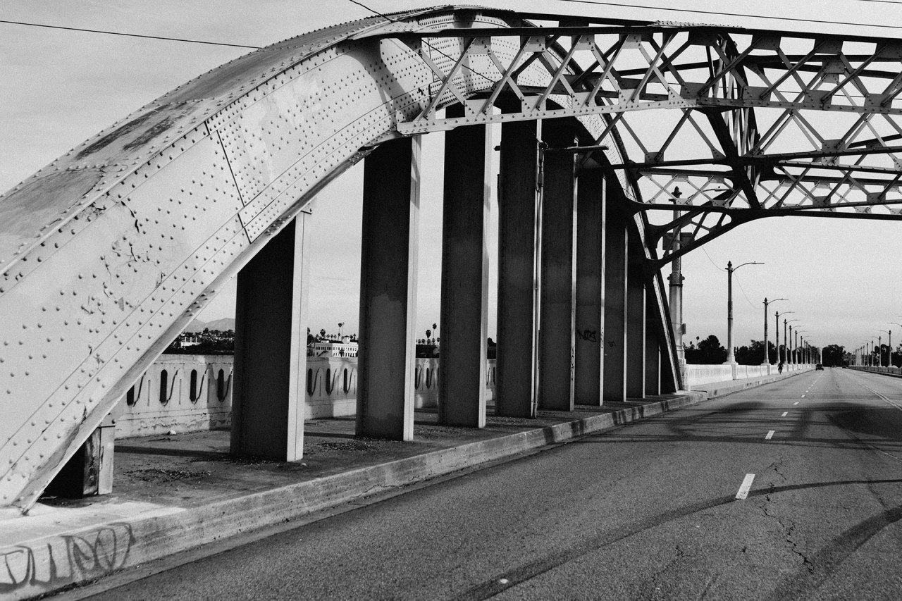
La ISO 39001 – Sistemi di gestione della sicurezza del traffico stradale - Road traffic safety (RTS) management systems
CHECK Verificare
9 - Valutazione delle prestazioni
9.1 Monitoraggio, misurazione, analisi e valutazione
9.2 Indagine sui sinistri e sugli altri incidenti da traffico stradale
9.3 Audit interni
9.4 Riesame di direzione
VALUTAZIONE E PREVENZIONE DEL RISCHIO DA INCIDENTI STRADALI

Slide 52
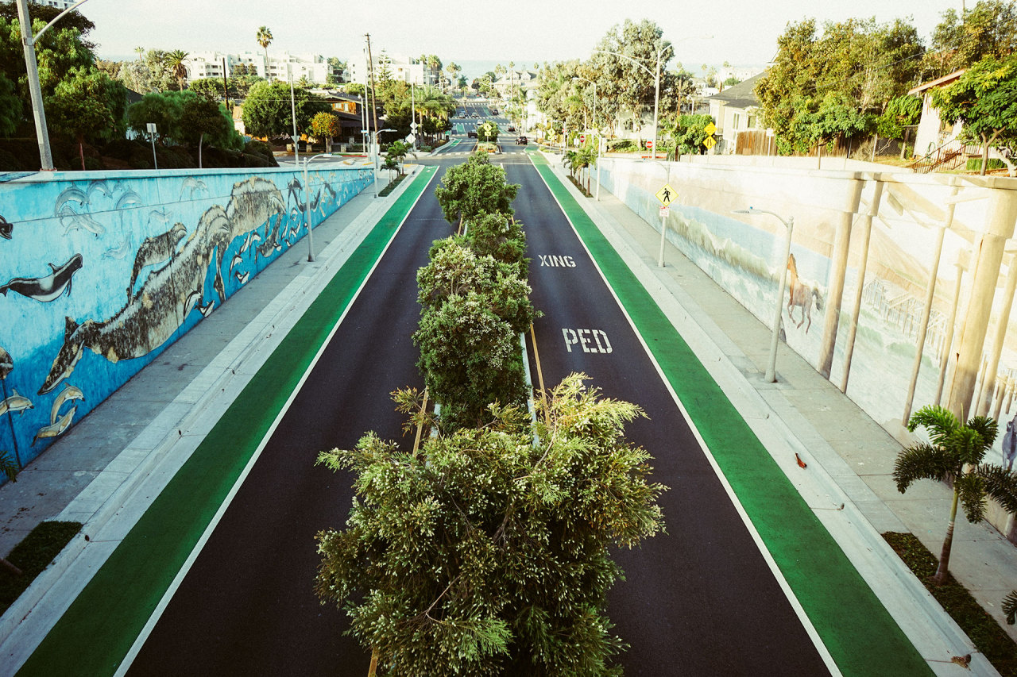
La ISO 39001 – Sistemi di gestione della sicurezza del traffico stradale - Road traffic safety (RTS) management systems
ACT Agire
10 - Miglioramento
10.1 Non conformità e azioni correttive
10.2 Miglioramento continuo
VALUTAZIONE E PREVENZIONE DEL RISCHIO DA INCIDENTI STRADALI

Slide 53
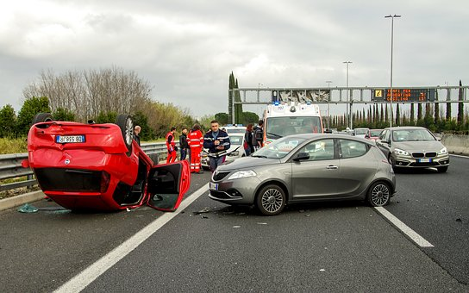
La ISO 39001 – Sistemi di gestione della sicurezza del traffico stradale - Road traffic safety (RTS) management systems
Nel capitolo 6, al punto 6.3, la norma raggruppa i fattori prestazionali in 3 sottoinsiemi basati su
una logica connessione al contesto:
fattori di rischio da esposizione;
fattori intermedi di risultato di sicurezza;
fattori finali di risultato di sicurezza.
Vanno considerati fattori di rischio da esposizione la distanza percorsa ed il volume di traffico stradale, includendo il veicolo ed il tipo di utente della strada nonché il volume del prodotto e/o del servizio fornito dall’organizzazione che è coinvolta nel traffico stradale.
VALUTAZIONE E PREVENZIONE DEL RISCHIO DA INCIDENTI STRADALI

Slide 54
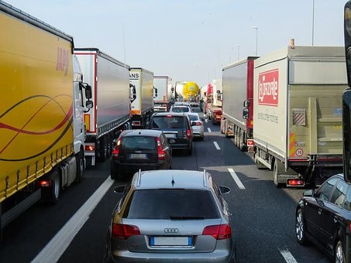
La ISO 39001 – Sistemi di gestione della sicurezza del traffico stradale - Road traffic safety (RTS) management systems
Costituiscono invece fattori di risultati intermedi di sicurezza (da considerare a seconda delle specifiche attività dell’organizzazione):
progettazione stradale e velocità di sicurezza;
utilizzo di strade adeguate;
uso di dispositivi di protezione individuale;
ricorso a velocità di guida sicura;
idoneità del conducente;
pianificazione di un viaggio sicuro;
sicurezza dei veicoli;
autorizzazioni alla guida appropriate;
rimozione di veicoli inadatti;
allontanamento di conducenti inidonei;
reazione a seguito di incidenti e primo soccorso.
VALUTAZIONE E PREVENZIONE DEL RISCHIO DA INCIDENTI STRADALI

Slide 55
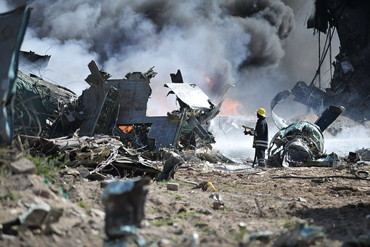
La ISO 39001 – Sistemi di gestione della sicurezza del traffico stradale - Road traffic safety (RTS) management systems
I fattori finali di risultato di sicurezza sono quelli che consentono di determinare gli impatti positivi o negativi in termini di sicurezza del traffico stradale.
Tali fattori possono essere: il numero di sinistri stradali, le lesioni mortali o gravi, i costi umani ed economici derivanti da questi eventi.
La norma ISO 39001 richiede adeguate indagini su sinistri e eventi pericolosi per finalità proattiva e, per questo motivo, devono essere condotte sia sui sinistri stradali sia sui comportamenti e sulle circostanze che possono generare situazioni pericolose.
Da notare che la ISO 39001 promuove una consapevolezza allargata, basata sulla considerazione di perdite socio-economiche più ampie, quali il dolore e le sofferenze, l’alterazione dei servizi, il recupero degli esseri umani, le cure e la riabilitazione.
VALUTAZIONE E PREVENZIONE DEL RISCHIO DA INCIDENTI STRADALI

Slide 56
La ISO 39001 – Sistemi di gestione della sicurezza del traffico stradale - Road traffic safety (RTS) management systems
La norma ISO 39001 ci serve ad avere un cruscotto e un navigatore per guidare la nostra azienda/Ente verso il miglioramento delle prestazioni di sicurezza stradale.
Il cruscotto di un autoveicolo è dotato di indicatori che mostrano velocità e quantità residua di carburante, la temperatura e tanti altri dati utili, mentre il navigatore ci guida alla meta.
L’applicazione della ISO 39001 serve a conoscere bene il contesto in cui operiamo, i rischi e le opportunità che abbiamo davanti, le risorse umane e materiali disponibili. La norma non ci chiede solo di stabilire adeguati controlli operativi ma ci indirizza verso obiettivi misurabili e ci abitua a verificare l’efficacia dei nostri processi monitorando e
misurando le prestazioni a fronte dei risultati attesi.
VALUTAZIONE E PREVENZIONE DEL RISCHIO DA INCIDENTI STRADALI

Slide 57
Gestione dei rischi stradali
LA CARTA EUROPEA DELLA SICUREZZA STRADALE

Slide 58

La CARTA EUROPEA DELLA SICUREZZA STRADALE
La Carta Europea della Sicurezza Stradale è stata promossa dalla Commissione Europea in modo da stabilire impegni, obiettivi e traguardi (come quello di ridurre il numero di vittime della strada entro il 2020) mediante un’applicazione web complessa che rappresenta una piattaforma dedicata alla sicurezza stradale.
Grazie a questo portale vengono diffusi valori e contenuti ai quali possono liberamente aderire organizzazioni private e pubbliche di ogni tipo, dimensione e settore economico.
www.erscharter.eu/it
LA CARTA EUROPEA DELLA SICUREZZA STRADALE

Slide 59

La CARTA EUROPEA DELLA SICUREZZA STRADALE
La Carta Europea della Sicurezza Stradale mira a:
incoraggiare e sostenere le associazioni europee, le scuole, le università, le imprese di tutti i tipi e dimensioni e le autorità locali ad intraprendere azioni a favore della sicurezza stradale in Europa;
riconoscere i contributi della società civile alla sicurezza stradale;
facilitare l'acquisizione e la condivisione delle conoscenze sulle questioni legate alla sicurezza stradale nell'Unione europea da parte dei membri della società civile;
facilitare un dialogo effettivo per il trasferimento delle esperienze e delle prassi legate alla sicurezza stradale ad ogni livello di governance nell'Unione Europea.
LA CARTA EUROPEA DELLA SICUREZZA STRADALE

Slide 60
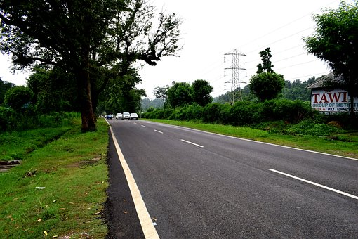
La CARTA EUROPEA DELLA SICUREZZA STRADALE
La Carta Europea della Sicurezza Stradale è una comunità che attua impegni concreti.
Tutti i firmatari sono invitati ad essere attivi ed a costituire una fonte d'ispirazione per gli altri.
In che modo possono farlo?
Pubblicando le azioni a favore della sicurezza stradale, organizzando eventi di sicurezza stradale e invitando altri ad aderire.
Inviando le testimonianze sul modo di affrontare problemi relativi alla sicurezza stradale e di agire.
Condividendo ogni esperienza con i nuovi membri, commentando i risultati degli altri, condividendo la conoscenza.
Rinnovando la portata del proprio impegno anche a favore di utenti vulnerabili della strada, come i giovani.
LA CARTA EUROPEA DELLA SICUREZZA STRADALE

Slide 61
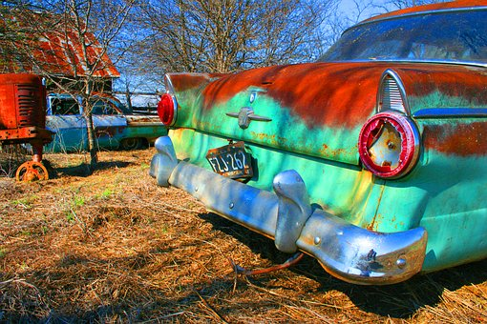
La CARTA EUROPEA DELLA SICUREZZA STRADALE
Sul portale è possibile reperire buone prassi che sono state valutate in termini di efficacia nell'affrontare un problema di sicurezza stradale e il cui successo è stato dimostrato.
Le buone prassi, secondo la Guida appositamente predisposta, hanno come componente chiave un piano di valutazione ben progettato che include tutti gli aspetti del processo di sviluppo. Mostra chiaramente come l'azione procede conformemente al piano iniziale e soprattutto permette di misurare l'impatto delle azioni.
Le buone prassi approvate concorrono per i Premi di eccellenza nella sicurezza stradale, che si consegnano ogni anno a Bruxelles.
LA CARTA EUROPEA DELLA SICUREZZA STRADALE

Slide 62
Gestione dei rischi stradali
PREVENZIONE A 360 °
ANCHE INSIEME A «NAPO»

Slide 63

INCIDENTI STRADALI Anche Napo affronta il problema
Anche il personaggio Napo (promosso da EU-OSHA, European Agency for Safety and Health at Work) ha affrontato l’argomento RTS con il film dal titolo “Napo in... Sulla strada per la sicurezza”, vediamo il video (durata 10 minuti) o qualcuno degli 8 episodi che lo compongono.
(Fonte www.napofilm.net)
VALUTAZIONE E PREVENZIONE DEL RISCHIO DA INCIDENTI STRADALI

Slide 64
Gestione dei rischi stradali
LA PREPARAZIONE E LA RISPOSTA ALLE EMERGENZE

Slide 65
Il nesso tra la gestione delle emergenze e le indagini sugli incidenti
La norma ISO 39001 richiede di registrare, indagare ed analizzare tutti gli incidenti, siano essi sinistri stradali effettivi o potenziali.
Proprio la stessa norma espone il nesso gestionale tra la preparazione e la risposta alle emergenze quando indica che l’organizzazione deve non solo essere in grado di reagire a tutte le emergenze costituite da eventi incidentali, ma anche di riesaminare e modificare i piani di risposta a seguito di sinistri stradali effettivi o potenziali
VALUTAZIONE E PREVENZIONE DEL RISCHIO DA INCIDENTI STRADALI

Slide 66
Esame di tutti gli incidenti inclusi i quasi sinistri stradali
Monitorare tutti gli eventi rilevanti per la sicurezza stradale permette di impostare idonee misure per evitare che la stessa problematica possa ripetersi e portare ad un sinistro stradale, anche grave.
Risulta di prioritaria importanza il monitorare sia le cause che portano ad un sinistro stradale, sia quegli eventi che stavano per far accadere un sinistro stradale che però non si è poi verificato, ovvero abbia causato danni poco significativi (quasi sinistro stradale o sinistro stradale mancato).
VALUTAZIONE E PREVENZIONE DEL RISCHIO DA INCIDENTI STRADALI

Slide 67
Strumenti operativi: schede di rilevazione dei «quasi sinistri stradali» o «sinistri stradali mancati»
Possono essere predisposte, delle schede per annotare i «quasi sinistri stradali» o «sinistri stradali mancati».
Il lavoratore potrà descrivere l’evento che lo ha coinvolto, indicando:
Luogo in cui è accaduto l’evento (strada urbana, extra urbana, autostrada, ecc.).
Orario in cui si è verificato l’evento.
Dinamica del sinistro stradale mancato o del quasi sinistro stradale.
L’azienda valuterà se adottare misure di prevenzione e/o protezione.
VALUTAZIONE E PREVENZIONE DEL RISCHIO DA INCIDENTI STRADALI

Slide 68
Analisi di tutti i dati significativi: incidenti / infrazioni
Incidenti: annotazione su apposito Registro degli incidenti stradali occorsi ai lavoratori durante l’orario di lavoro o nel tragitto casa/lavoro.
Analisi delle cause degli incidenti, azioni migliorative e eventuali provvedimenti (anche) disciplinari a carico dei lavoratori.
Infrazioni: annotazione si apposito Registro delle infrazioni al Codice della Strada contestate ai lavoratori durante l’orario di lavoro o nel tragitto casa/lavoro.
Analisi delle infrazioni: azioni migliorative e eventuali provvedimenti (anche) disciplinari a carico dei lavoratori.
VALUTAZIONE E PREVENZIONE DEL RISCHIO DA INCIDENTI STRADALI

Slide 69
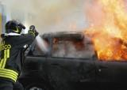
Gestione delle emergenze
Per la gestione delle emergenze che possano coinvolgere operatori di mezzi di trasporto o consegna, esempi di misure da adottare sono:
Presenza di estintori a bordo.
Presenza di pacchetto di Medicazione / Cassetta di Pronto Soccorso.
Sistema di comunicazione idoneo per attivare i soccorsi.
Elenco dei numeri da contattare in caso di emergenza.
Servizio di assistenza/soccorso su mezzi guasti.
Predisposizione e diffusione del Piano di Emergenza.
VALUTAZIONE E PREVENZIONE DEL RISCHIO DA INCIDENTI STRADALI

Slide 70
PIANO DI EMERGENZA
Occorre valutare tutte le situazioni di emergenza in cui potrebbero incorrere i conducenti di veicoli aziendali es.:
Incendio
Infortunio
Malore
Guasti al veicolo
Traffico
Condizioni metereologiche, ecc.
Al fine di rendere efficace il Piano di Emergenza, questo dovrà essere messo in pratica con periodiche esercitazioni di prova.
VALUTAZIONE E PREVENZIONE DEL RISCHIO DA INCIDENTI STRADALI

Slide 71
DPI – Dispositivi di Protezione Individuale
L’azienda nella Valutazione dei Rischi individuerà i necessari DPI (individuali) o DPC (collettivi), da consegnare ai lavoratori, es.:
    Guanti di protezione
    Calzature antinfortunistiche
    Indumenti ad alta visibilità (gilet)
    Elmetto, ecc.
I DPI dovranno essere scelti non solo per la specifica attività di guida, ma anche per quello che è il lavoro a terra dell’operatore (cantieri, depositi, ecc.)
VALUTAZIONE E PREVENZIONE DEL RISCHIO DA INCIDENTI STRADALI

Slide 72
Ausili e dispositivi tecnologici
Molti dispositivi tecnologici contribuiscono alla riduzione del rischio:
Cinture di sicurezza e avvisi acustici in caso di mancato utilizzo.
Sistemi di comunicazione per telefoni cellulari dotati di dispositivi fissi con chiamata diretta vocale.
Dispositivi fissi per la rilevazione e l’allarme in caso di colpo di sonno.
Istallazione di cronotachigrafi di tipo digitale.
Scatola nera.
Airbag.
Controllo elettronico della stabilità.
Sistemi di avviso di uscita di corsia.
VALUTAZIONE E PREVENZIONE DEL RISCHIO DA INCIDENTI STRADALI

Slide 73
Ausili e dispositivi tecnologici
Sistemi automatici di frenaggio di emergenza.
Limitatori di velocità.
Segnalazione visiva di veicolo in sorpasso.
Dispositivi acustici in caso di frenata da parte di veicoli che precedono il mezzo con eccessiva riduzione delle distanze di sicurezza, ecc.
VALUTAZIONE E PREVENZIONE DEL RISCHIO DA INCIDENTI STRADALI

Slide 74
Gestione dei rischi stradali
LA PREVENZIONE PAGA
LA PREVENZIONE E’ UN’OPPORTUNITA’

Slide 75
La prevenzione conviene (anche economicamente)
L’INAIL mette a disposizione degli incentivi per le aziende che vogliono migliorare gli standard di sicurezza e di prevenzione.
Ad esempio: «ISI Incentivi per la sicurezza», per i progetti presentati dal 2010 ad oggi sono stati erogati oltre 1,5 miliardi di €.
Oppure le »agevolazioni tariffarie OT24» che permettono uno sconto sul premio assicurativo, alle aziende che hanno attuato interventi migliorativi, con punteggio superiore a 100.
Alcuni interventi sono diretti al miglioramento della sicurezza stradale ad es.:
«La ditta ha installato sui veicoli aziendali dispositivi fissi per l’allarme in caso di colpo di sonno: 30 punti assegnati»
VALUTAZIONE E PREVENZIONE DEL RISCHIO DA INCIDENTI STRADALI

Slide 76
Gestione dei rischi stradali
CASI DI STUDIO

Slide 77
CASO DI STUDIO N. 1 (Destinato ai Datori di lavoro)
Sei il Datore di Lavoro dell’autista Mario Rossi.
L’autista deve effettuare con il furgone una consegna di mobili e arredi presso un’abitazione in una città situata fuori regione (200 km di distanza).
La consegna avviene durante il periodo invernale.
Trova almeno 5 interventi da adottare per ridurre il rischio di incidente stradale.
VALUTAZIONE E PREVENZIONE DEL RISCHIO DA INCIDENTI STRADALI

Slide 78
CASO DI STUDIO N. 2 (Destinato ai lavoratori)
Sei il lavoratore dell’azienda BRAVETTI e guidi l’autocarro che ti hanno assegnato per effettuare consegne di materiali per l’edilizia presso cantieri ubicati in tutto il territorio nazionale.
La tua attività prevede ogni giorno lunghe percorrenze per raggiungere i luoghi di destinazione.
Indica almeno 5 comportamenti da adottare per ridurre il rischio da incidente stradale.
VALUTAZIONE E PREVENZIONE DEL RISCHIO DA INCIDENTI STRADALI

Slide 79
CASO DI STUDIO N. 3 (Destinato a tutti i partecipanti)
Rifletti sulla tua situazione lavorativa e indica in quali momenti sei esposto/esposta al rischio di incidente stradale.
____________________________
____________________________
____________________________
Ora descrivi quali accorgimenti potresti o vorresti avere per ridurlo al minimo.
____________________________
____________________________
____________________________
VALUTAZIONE E PREVENZIONE DEL RISCHIO DA INCIDENTI STRADALI

Slide 80
Gestione dei rischi stradali
TEST FINALE DI APPRENDIMENTO

Slide 81
TEST A RISPOSTA MULTIPLA
Il test proposto permette al partecipante di consolidare le nozioni acquisite durante la lezione ed allo stesso tempo permette al docente di comprendere l’efficacia didattica.
Per ogni domanda seleziona la risposta che ritieni esatta.
Tempo per la compilazione: 20 minuti.
Completa la scheda di valutazione con i tuoi dati e la tua firma.
VALUTAZIONE E PREVENZIONE DEL RISCHIO DA INCIDENTI STRADALI

Slide 82
GRAZIE PER L’ATTENZIONE !!!
VALUTAZIONE E PREVENZIONE DEL RISCHIO DA INCIDENTI STRADALI

